Slide 1
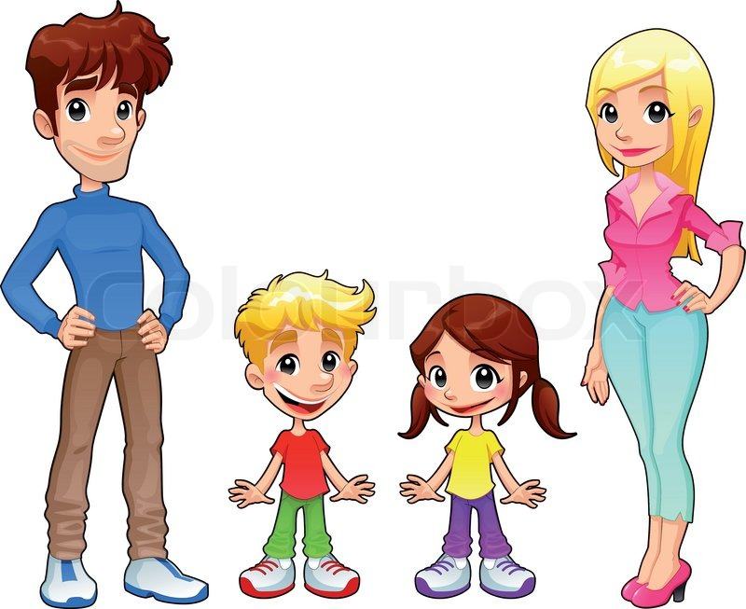
Состав слова- морфемика

Slide 2
корень
Общая часть родственных (однокоренных) слов
Главная значимая часть слова, в которой отражено общее лексическое значение всех однокоренных слов

Slide 3
окончание
это изменяемая часть слова, которая образует формы слова и служит для связи слов в словосочетании и предложении.

Slide 5
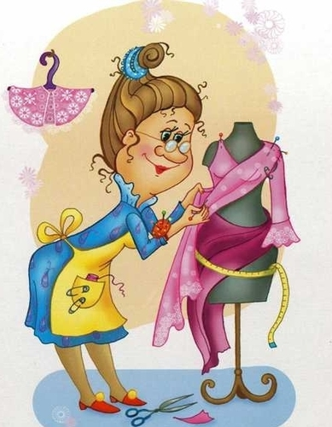
Окончание зависит от вопроса?

Slide 6
Окончание может быть нулевым.

Slide 7
приставка
значимая часть слова, которая стоит перед корнем и служит для образования новых слов

Slide 8
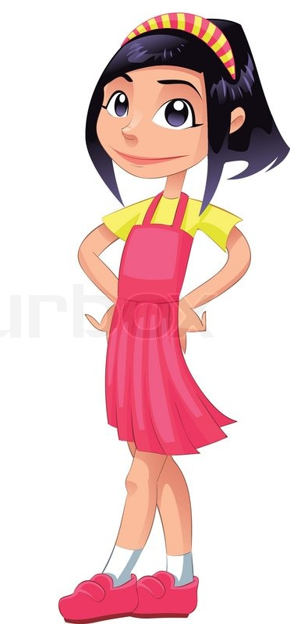
предлог
приставка
Приставка и предлог двойняшки.
Когда это часть слова, то она- приставка.
Когда она помощник для связи слов, тогда- предлог.

Slide 9
суффикс
значимая часть слова, которая стоит после корня и служит для образования новых слов.

Slide 10
Детям без взрослых нельзя

Slide 11
можно

Slide 12
можно

Slide 13
можно

Slide 14
можно

Slide 15
можно

Slide 16
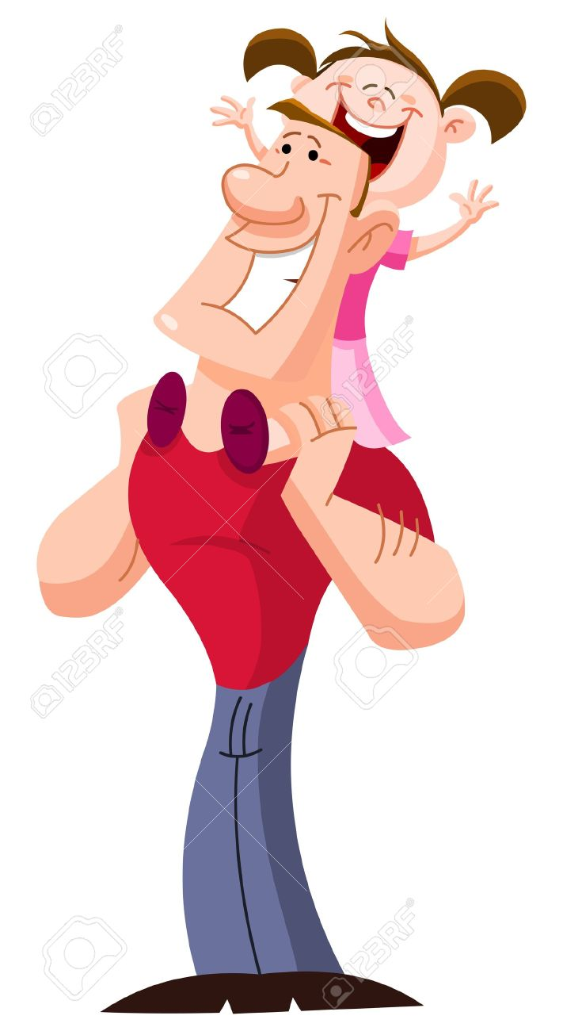
можно
или

Slide 17
Что это????

Slide 18
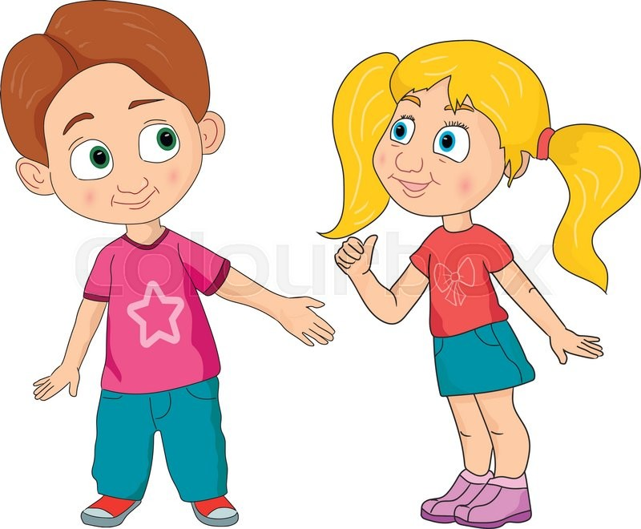
нельзя

Slide 19
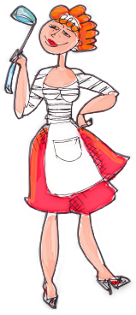
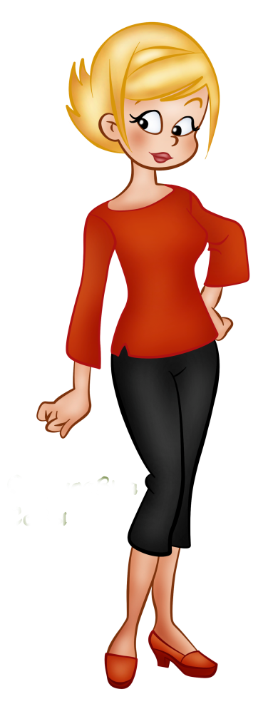
нельзя

Slide 20
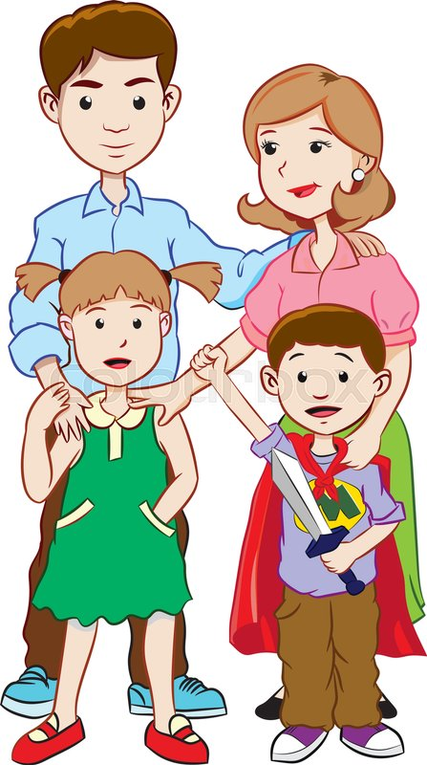
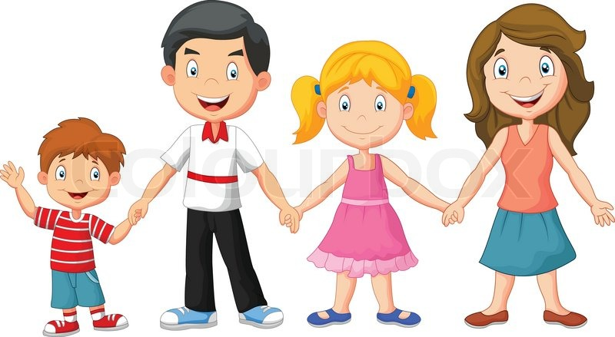
Дружная родня

Slide 21
Здесь живут родственные слова. У них один корень.

Slide 22
Гласные и согласные в корне могут чередоваться

Slide 24
Вспомним!!!

Slide 25
Выбери меня)))
Запомни нас)))

